Slide 1

Shaoming Zhang
Computer Vision and Remote Sensing Group, Tongji University
Lecture Note of
Pattern Recognition and Machine Learning
Chapter 8: graphical models (1)

Slide 2
The Intention of Introducing Graphical Models
概率分布在统计模式识别中发挥核心作用。
核心公式：sum and product rules，所有概率推理和学习皆出自此两个公式的不同组合应用。
解决复杂概率模型的表达和求解有多种方式，最典型的是“纯粹的代数运算求解”。
如果用图的方式来表达概率分布，可大大简化对概率模型的分析，并加深理解。即：
Probabilistic Graphical Mode

Slide 3
Several Useful properties offered by PGMs
红色——第一课 黑色——第二课
一种简便的概率模型的可视化表达，可用来设计新模型
可通过图的分析判断和理解概率模型的重要性质，如：条件独立（在模式识别中非常重要，如restricted Boltzmann Machine）
概率推理和学习中涉及的复杂计算，可转化为图上的算法（有大量基础数据结构知识支持），复杂的数学表达式不必显式计算，而是通过图的运算完成。

Slide 4
Terminologies
Nodes, i.e. vertices
A random variable or a group of random variables
Connected by
Links, i.e. edges or arcs
probabilistic relationships between variables
PGM的本质：表达了所有节点上的随机变量的联合分布的因式分解方案，即哪些变量子集是有关联的，哪些变量子集间是独立的，哪些变量子集间是条件独立的。（个人看法，一家之言，不严谨！）

Slide 5
What we need to learn about PGM for PR&ML
有向图：Directed graph。 每个link都有确定方向。表达causal relationship。
无向图：Undirected graph。表达soft constraints between variables。
因式图：Factor graph。Both of the above need to be converted to Factor graph to solve inference problem.

Slide 6
Outlines
Bayesian Network i.e. Directed Acyclic Graph (DAG)
Conditional Independence
Markov Network i.e. Markov Random Field, Undirected Graphical Model
Inference in Graphical Model
On a Chain
On a Tree
The sum-product / max-product algorithm
Exact inference in general graphs (Junction tree algorithm)
Loopy belief propagation (a simple approach of approximate inference)
Learning the graph structure

Slide 7
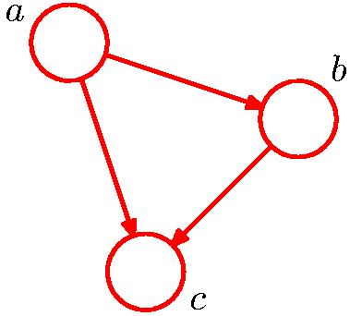
Bayesian Networks
Directed Acyclic Graph (DAG)

Slide 8
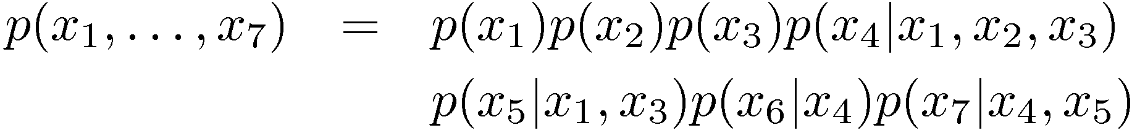
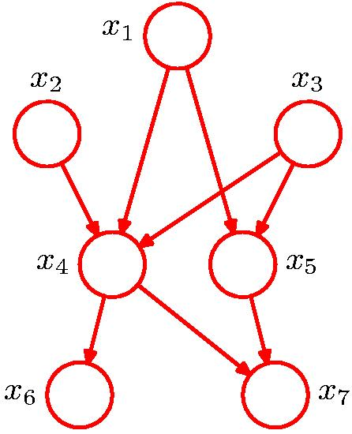
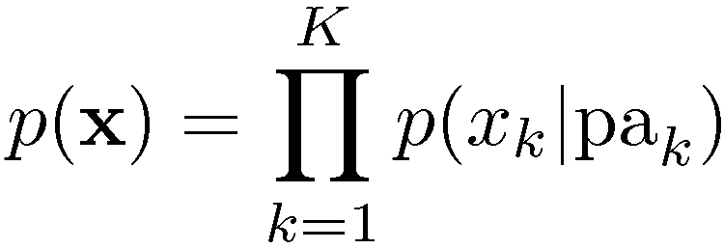
Bayesian Networks
General Factorization
x = {x1, . . . , xK}
pak denotes the set of parents of xk

Slide 9
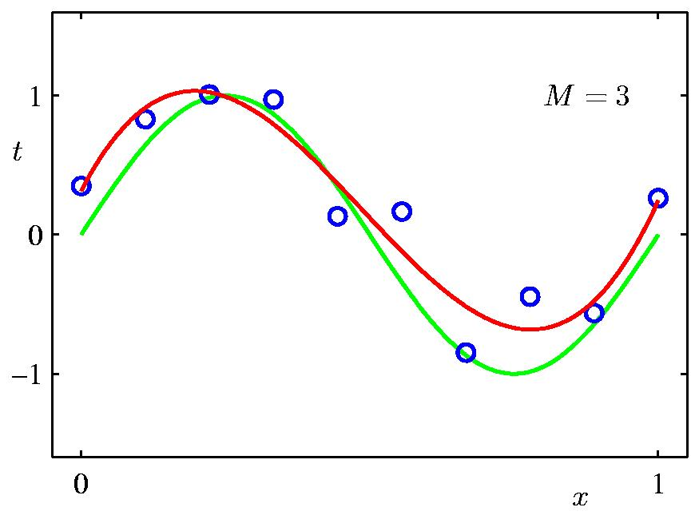
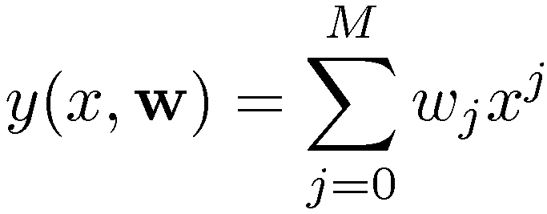
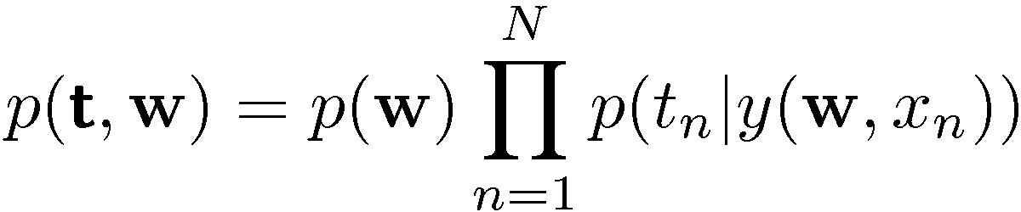
Bayesian Curve Fitting (1)
Polynomial

Slide 10
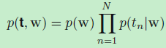
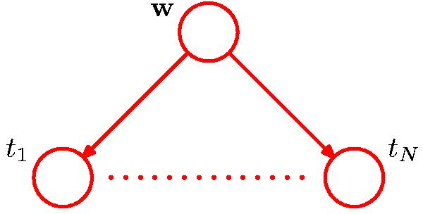
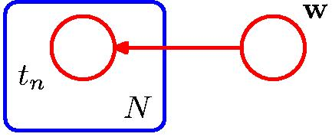
Bayesian Curve Fitting (2)
Plate

Slide 11
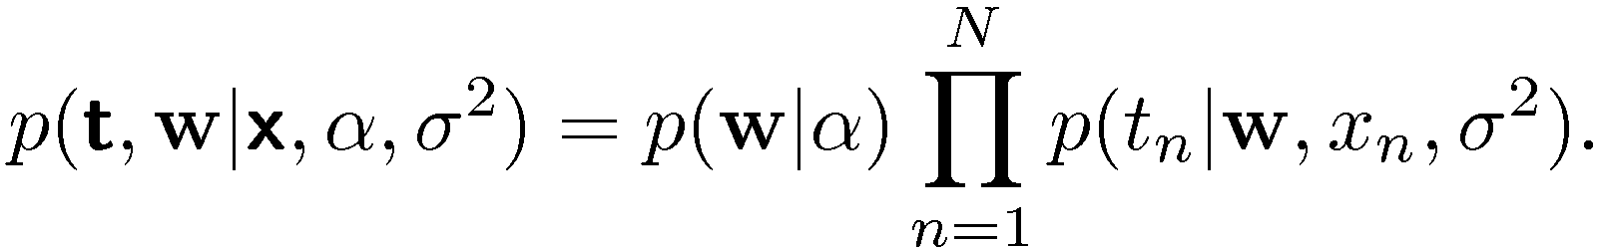
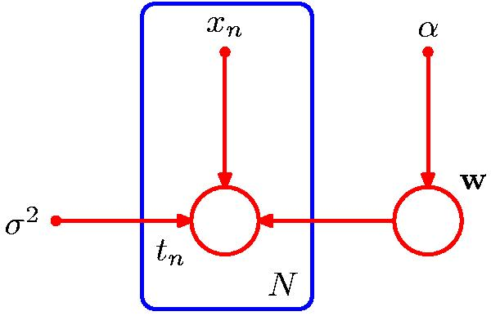
Bayesian Curve Fitting (3)
Input variables and explicit hyperparameters
Input data x = (x1, . . . , xN)
The noise variance σ²
The precision of the Gaussian prior over w: α

Slide 12
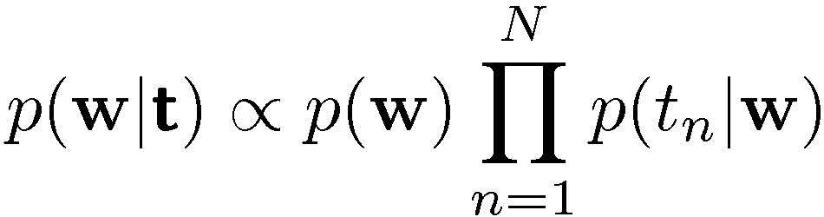
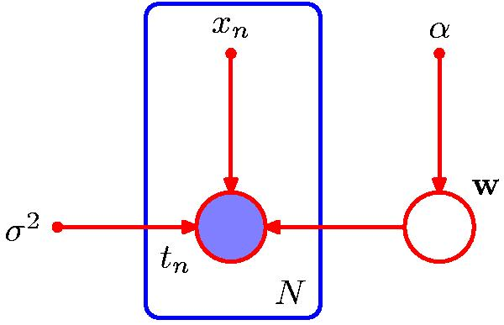
Bayesian Curve Fitting —Learning
Condition on data
Observed variables, shaded nodes
Latent (Hidden)variables
About the latent variable(Ch-9 离散 and -12 连续)
In this example,
The training set t are observed variables.
The coefficients vector w is hidden variable.

Slide 13
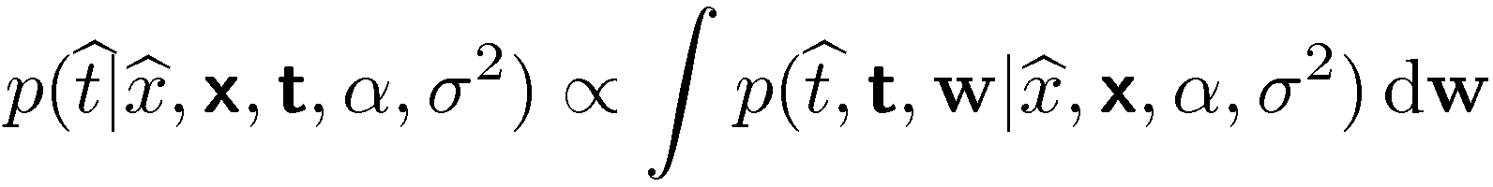
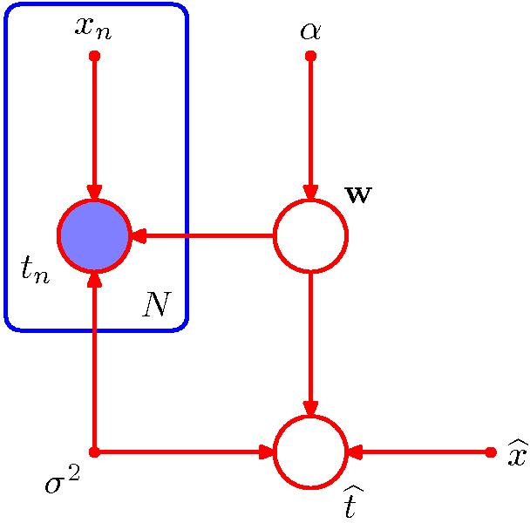
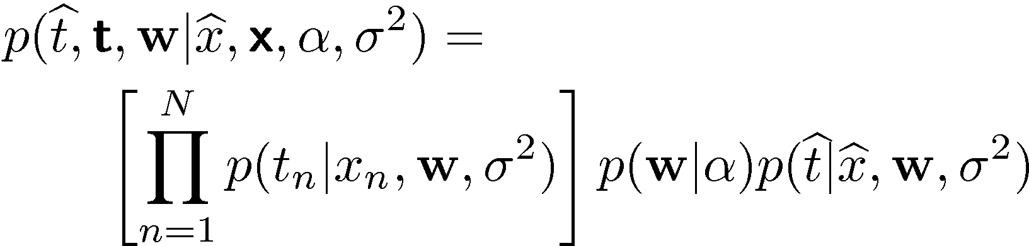
Bayesian Curve Fitting —Prediction
Predictive distribution:
where
所谓预测分布，与序贯推理同理，新加入的数据，引入新的似然函数，与原有的后验概率相乘，得到新的后验分布。

Slide 14
Generative Models
考虑一个问题：按照给定分布中生成数据（draw sample），主要在Ch-11 “Sampling Methods”。
此处基于PGM给出一个简单方法：ancestral sampling
假定图中的节点已经经过处理，不存在编号高的节点向编号低的节点方向的连接。则可以依次采样。例如下图：
先生成x1,x2,x3，再基于x1,x2,x3生成x4，基于x1,x3
生成x5，依此类推，完成x的生成。

Slide 15
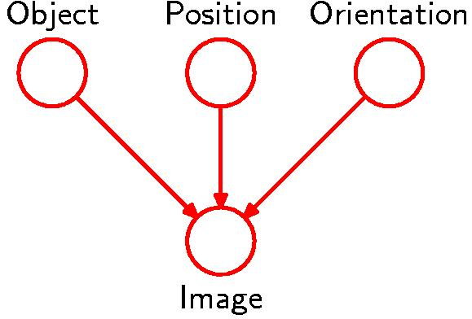
Generative Models
考虑一个模式识别问题：给定一个图像（Image），判断其类别（Object）。
直接构建P（Image, Object）难度很大，为什么，中间影响因素太多。即除了类别没有观测到外，还有很多关键信息没有观测到。如：目标的位置，朝向。与DPM中对姿态进行混合模型描述类似（除z外，姿态也可看作隐变量）
为了将复杂概率模型P(I, Ob)简化，引入隐变量Position 和 Orientation，分析带有更多隐变量的联合分布P(I, Ob, P, Or)。利用图模型描述后，对P和Or进行积分即可得到Image和Object的联合分布（后验分布）。至于如何maximum likelihood和Bayesian inference，Ch9和12会讲到。

Slide 16
Generative Models
此模型是Generative Model。考虑“生成”模型的意义。生成什么？模拟数据。
生成即采样，给出了右下角所示的图，就可以用Ancestral sampling方法采用得到（O，I）模拟样本数据，甚至可加入到非平衡训练样本中。
曲线拟合不是生成模型，因为input值x不是
随机变量，因此没有办法采样得到(x,t)，除
非引入x的分布p(x)。

Slide 17
Generative Models and Ancestral Sampling
Generative Model captures the Causal process by which the observed data was generated.

Slide 18
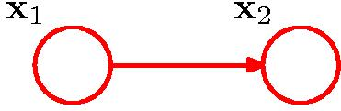
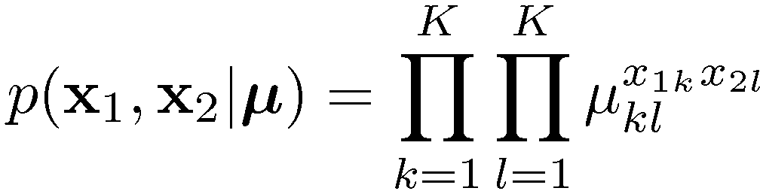
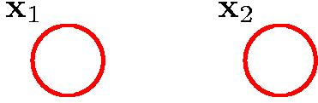
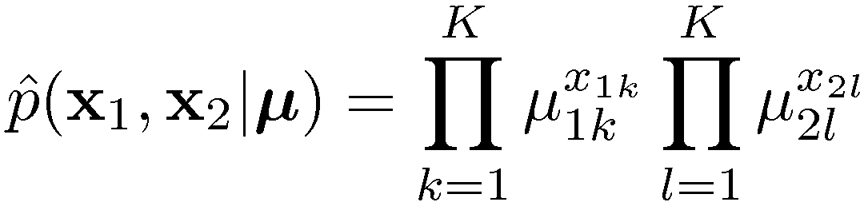
Discrete Variables (1)
General joint distribution: K ² { 1 parameters
Independent joint distribution: 2(K { 1) parameters

Slide 19
Discrete Variables (1)
General joint distribution: K ² { 1 parameters
p(x2|x1)p(x1), p(x1)需要K-1个参数; p(x2|x1)对应K个x1值，每个x1值需要K-1个参数决定x2。共K-1 + K(K-1) = k²-1个
Independent joint distribution: 2(K { 1) parameters
如果x1和x2独立，p(x2|x1)=p(x2)，则K个x1值不需要，总参数个数为2(K-1)

Slide 20
Discrete Variables (1)
x11
x12
x13
x14
X1
K=4，共需要K²-1=15个参数。
如果x1和x2独立，则μ_mn都可以用μ_m和μ_n的组合表达，参数减少为2 （K-1）=6
μ11
μ12
μ13
μ14
X2
x21
x22
x23
x24

Slide 21
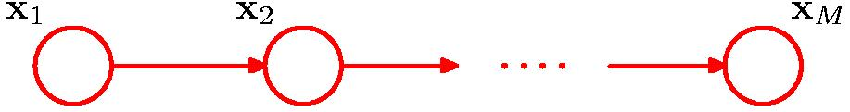
Discrete Variables (2)
General joint distribution over M variables: K^{M} { 1 parameters
每个节点只和上一个节点有关p(xi+1|xi)p(xi), xi有K中状态，每个xi状态需要K-1个参数
M -node Markov chain: K { 1 + (M { 1) K(K { 1) parameters
模型和参数数量介于全连接和完全无连接之间

Slide 22
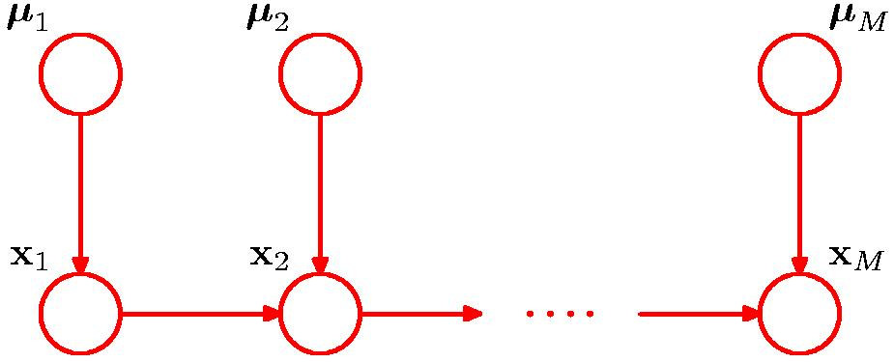
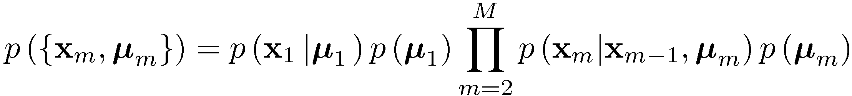
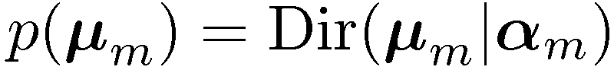
Discrete Variables: Bayesian Parameters (1)
贝叶斯参数，离散变量的参数μ的分布是Direchlet分布。

Slide 23
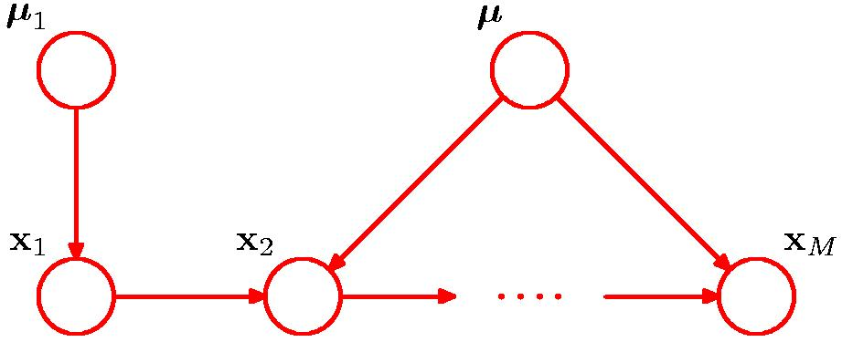
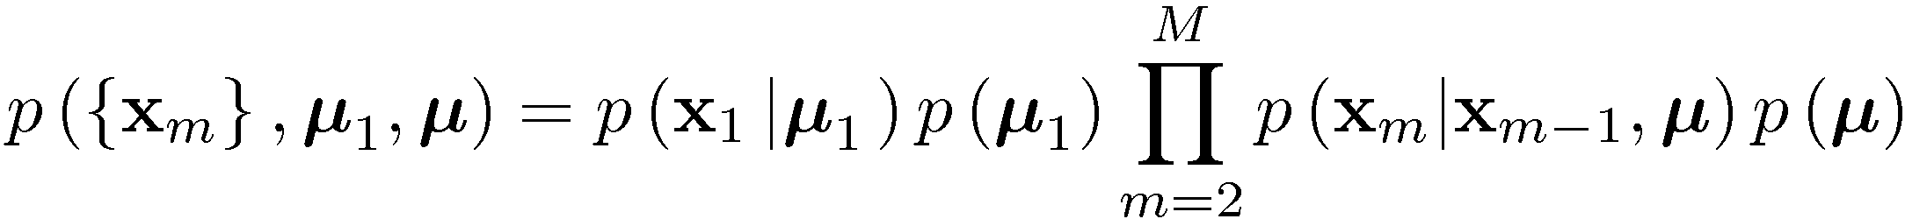
Discrete Variables: Bayesian Parameters (2)
所有高编号节点共享一个参数

Slide 24
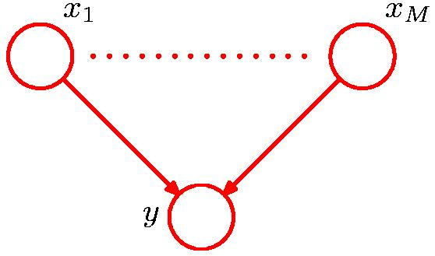
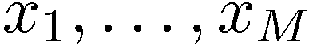
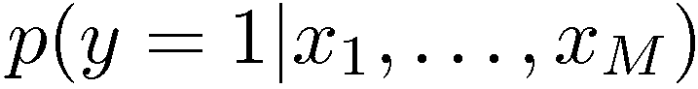
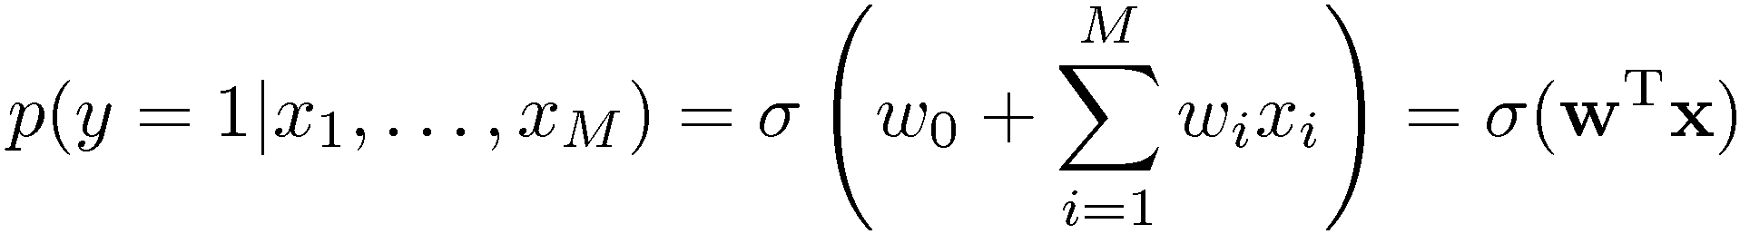
Parameterized Conditional Distributions
If are discrete,
K-state variables,
in general has O(K ^{M}) parameters.
The parameterized form
requires only M + 1 parameters， σ为logistic逻辑回归函数
某些时候要判断y=1的概率，利用多项式管理所有x，参数从K的M次方降到M+1。
此时的p(y|x1,x2,…xM)=f(wTx),对x1,x2,…xM的取值空间做了约束。
与高斯分布中协方差矩阵经常进行约束（如对角化、对角化元素相等）的思想类似。

Slide 25
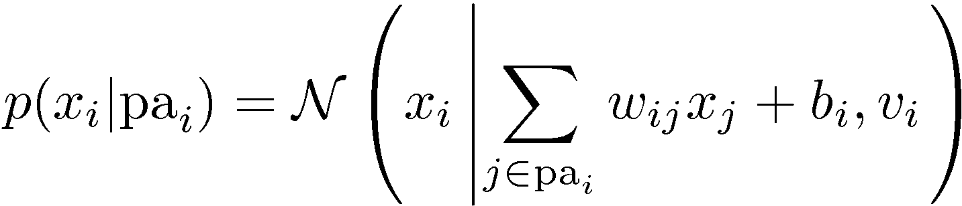
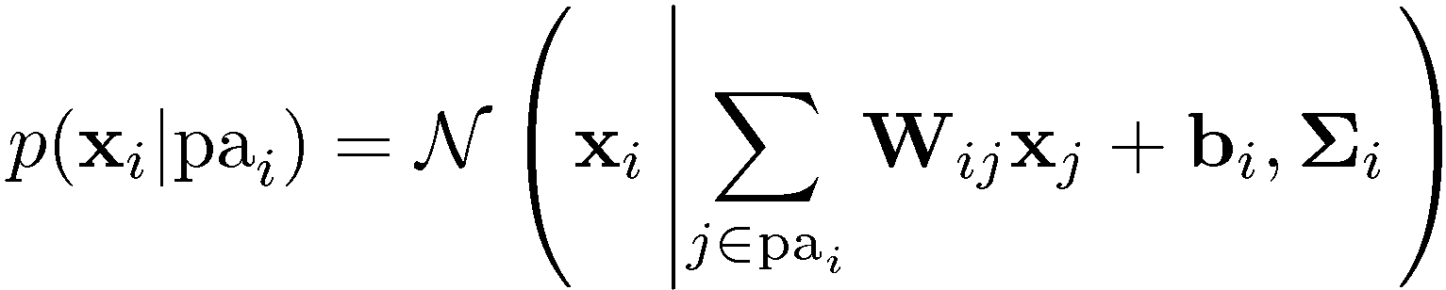
Linear-Gaussian Models
Directed Graph
Vector-valued Gaussian Nodes
Each node is Gaussian, the mean is a linear function of the parents.

Slide 26
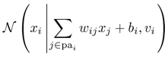
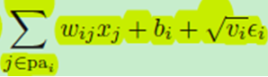
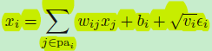
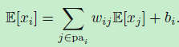
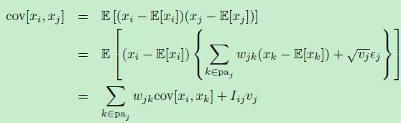
Linear-Gaussian Models
ϵ服从N( 0, 1 )
则 服从
即，

Slide 27
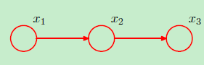
Linear-Gaussian Models
全连接 ，wij矩阵为下三角阵，
完全无连接，wij全为0，只有bi有值
Chian状链接，复杂度介于二者之间，例如下图

Slide 28
Linear-Gaussian Models
Several widely used techniques are examples of linear-Gaussian models, such as
probabilistic principal component analysis (Ch-12)
factor analysis, and
linear dynamical systems (Kalman filter, Particle filter). (Ch-13)

Slide 29
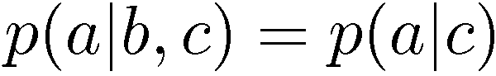
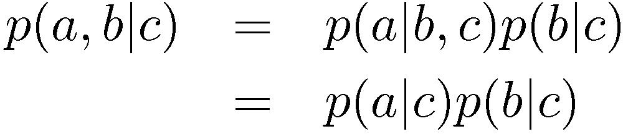
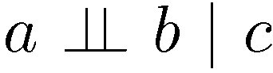
Conditional Independence
a is independent of b given c
Equivalently
Notation

Slide 30
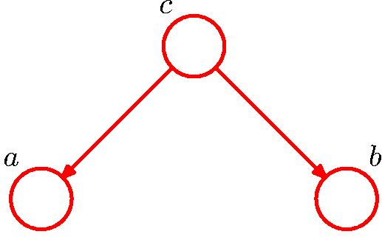
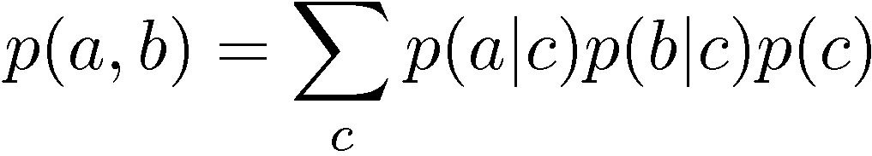
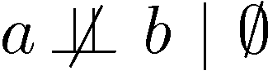
Conditional Independence: Example 1

Slide 31
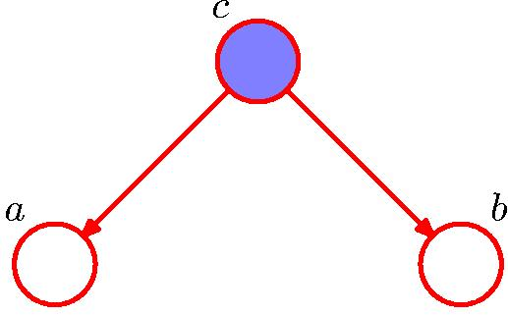
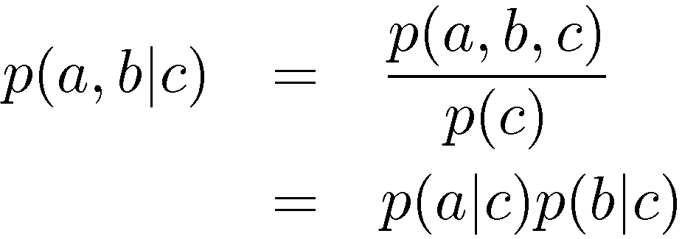
Conditional Independence: Example 1

Slide 32
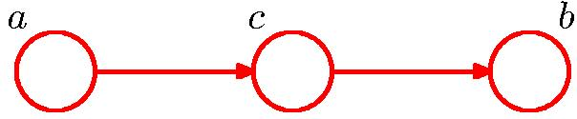
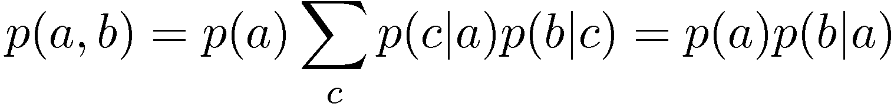
Conditional Independence: Example 2

Slide 33


Conditional Independence: Example 2

Slide 34



Conditional Independence: Example 3
Note: this is the opposite of Example 1, with c unobserved.

Slide 35



Conditional Independence: Example 3
Note: this is the opposite of Example 1, with c observed.

Slide 36



“Am I out of fuel?”
B = Battery (0=flat, 1=fully charged)
F = Fuel Tank (0=empty, 1=full)
G = Fuel Gauge Reading (0=empty, 1=full)
电子仪表的读数受电池电量影响，确切的说是读数的动态范围受影响
and hence

Slide 37




“Am I out of fuel?”
Probability of an empty tank increased by observing G = 0.

Slide 38


“Am I out of fuel?”
Probability of an empty tank reduced by observing B = 0.
This referred to as “explaining away”.
只看到仪表读数，油箱为空的概率增大。此后又发现电池电量不足，油箱为空的概率下降了，但仍比先验概率高。此时B与F有关联了，不再独立。

Slide 39

D-separation ‘D’ stands for ‘directed’
A, B, and C are non-intersecting subsets of nodes in a directed graph.
A path from A to B is blocked if it contains a node such that either
the arrows on the path meet either head-to-tail or tail-to-tail at the node, and the node is in the set C, or
the arrows meet head-to-head at the node, and neither the node, nor any of its descendants, are in the set C.
If all paths from A to B are blocked, A is said to be d-separated from B by C.
If A is d-separated from B by C, the joint distribution over all variables in the graph satisfies .

Slide 40



D-separation: Example
Node f is tail to tail, but it doesn't belong to set c (f is not observed).
AND
Node e is head to head, but it has a descendent in set c
Node f is tail to tail and it is observed
OR
Node e is head to head, and it doesn’t have a descendent in set f

Slide 41



D-separation: I.I.D. Data
Node μ is tail to tail so it blocks all the x
如果对μ积分，即没有观察到μ ，则x间不再独立，注意上面的不等式！！！

Slide 42

Bayesian polynomial regression
只要给定w，新的预测t(尖号)值与训练集中的t值没有任何关系，条件独立。
没有w的时候，要通过训练集中的t获得w，再得到预测值t(尖号)，此时二者不独立。
一旦w训练得到，二者就不再有关联，条件独立了。

Slide 43



Naive Bayes
Example1: Section1.5.4
Combining Models for Medical diagnosis
X-ray images: xI
Blood data: xB
给定训练集 {x1, . . . , xN} 和每个x的类别标号
基于朴素贝叶斯思想进行maximum likelihood 参数估计
可以在每个类别的训练集中分别训练，此时满足独立同分布。
Example2：每个类别都满足高斯，此时的naive Bayes assumption 意味着协方差矩阵为对角阵，等值椭圆长短轴与坐标轴平行

Slide 44

Naive Bayes
条件独立假设在数据维度高的时候非常重要，虽然条件独立假设过强，不能真实描述概率关系，但在很多分类中效果很好。
因为在很多问题中，分类边界对p(x|Ck) 不敏感，如上图

Slide 45


Directed Graphs as Distribution Filters
每个有向图可以被当作一个概率分布的滤波器，滤波器对应的因式分解
对于任何一个分布，只有能够展开成上式的形式才能通过这个滤波器。
例，完全无连接的图可通过filter，全连接的图只能通过全连接的图对应的filter
DF，directed factorization，即上述意思，一个图对应一种因式分解方式
注意，这种滤波也可以用条件独立来等价完成，即如果filter中的条件独立关系在p(x)中都满足，则p(x)可以通过该filter。即因式分解与条件独立对概率关系的评价是等价的。

Slide 46


The Markov Blanket
只有x_{i}的parents节点，Children节点和Co-parents节点保留。
能够把x_{i}与其他节点隔离的最小节点集合。
Factors independent of x_{i} can be taken outside of integral over x_{i} and cancel between numerator and denominator.

Slide 47



Markov Random Fields i.e. Markov Network, undirected graphical model
无向图表示的Markov Blanket
无向图更有利于条件独立的分析，只需判断把C中所有节点拿走，AB间是否还有路径联通即可。

Slide 48



Cliques and Maximal Cliques
Clique
簇：节点的子集，子集中两两之间都有连接。
最大簇：一个子集，满足：再多加入任何一个节点就不是簇了。
左图有两个最大簇{1,2,3} {2,3,4}
在MRF中，联合分布利用所有最大簇的势函数的积来表达。
Let us denote a clique by C and the set of variables in that clique by x_{C}.
Then the joint distribution is written as a product of potential functions ϕ_{C}(x_{C}) over the maximal cliques of the graph.
Z 是归一化系数，保证∑p(x) = 1
Maximal Clique

Slide 49
Cliques and Maximal Cliques
Maximal Clique
MRF用势函数来定义概率 DAG用具有明确的causal关系的公式来定义概率
再次说明有向图表达causal关系，无向图表达soft constraints，当然causal关系是soft constraints的特例

Slide 50
Cliques and Maximal Cliques
Maximal Clique
注意：MRF本质上也是因式分解，所以也可看作滤波器，滤波器可通过性可用因式分解和条件独立来等价判断。此时DF为UF， Undirected Factorization

Slide 51

Cliques and Maximal Cliques
势函数必须大于0
如果利用exp指数函数来表达势函数，并将簇中的节点的能量值用E(x_{C}）定义，则此时的联合分布为Boltzmann分布。
This is related to the Boltzmann Machine which is an extension of Hopfield network.
注意，能量越大，这个最大簇的势函数（该簇贡献的概率越小）。
热力学中的非平衡态，只有当能量最小的时候，才达到平衡，能量小到停止变化。
而平衡的概率是最大的，即总是趋向于平衡。

Slide 52



Joint Distribution
where is the potential over clique C and
is the normalization coefficient; note: M K-state variables → K^{M} terms in Z.
Z的求解在维度高的时候较困难，但是实际应用中，很多条件分布都是边缘分布的比值，Z在很多时候可cancel。边缘分布是联合分布的积分，Z can be taken outside of the integral.
此外，在某些应用中可以中间过程不进行归一化，在完成最终计算后统一进行归一化。

Slide 53


Illustration: Image De-Noising (1)
Original Image
Noisy Image
二值图像，像素值{-1，1}，有10%被随机选中并反向了。如何降噪？

Slide 54

Illustration: Image De-Noising (2)
首先建立PGM，隐变量是真实值x，观测量是polluted值y，联合分布是p(x,y)
画出所有节点，并按照如下方式建模：
每个xi和其四邻域内的xj存在关联
每个yi与其对应的xi存在关联

Slide 55


Illustration: Image De-Noising (2)
每个xi和其四邻域内的xj存在关联，此关联是什么？
xi与xj灰度值较接近，除非遇到边缘或角点。
每个yi与其对应的xi存在关联，此关联又是什么？
yi与xi的值较接近，因为噪声为10%，大部分yi是未受影响的。

Slide 56
Illustration: Image De-Noising (2)
xi与xj灰度值较接近，除非遇到边缘或角点。
yi与xi的值较接近，因为噪声为10%，大部分yi是未受影响的。
E的定义中，先看 β 和η项。xi和xj同号，则能量小，概率大。xi和yi同号，则能量小，概率大。h项表示xi的先验概率，此处可令h为0，表示对x的正负取值没有任何倾向性。

Slide 57

Illustration: Image De-Noising (3)
Noisy Image
Restored Image (ICM)

Slide 58

Illustration: Image De-Noising (4)
Restored Image (ICM)
Restored Image (Graph cuts)
ICM：逐点（xi）优化，每扫描一个xi，都取令p(x,y)最大的值。扫描所有，直至满足某个停止准则。非全局最优。全局最优要在2^{M×N}个解中寻找，M×N为图像大小。即，y已经给定了，搜索x令联合概率最大，即后验概率p(x|y)最大。

Slide 59
Illustration: Image De-Noising (4)
Restored Image (ICM)
Restored Image (Graph cuts)
考虑多值灰度图，如何降噪？需要考虑如何定义能量函数即可，还需要考虑邻域的范围。

Slide 60


Converting Directed to Undirected Graphs (1)

Slide 61



Converting Directed to Undirected Graphs (2)
Additional links， moralization：结婚后才能生孩子

Slide 62

Directed vs. Undirected Graphs (1)
If every conditional independence property of the distribution is reflected in the graph, and vice versa,
every conditional independence statement implied by the graph is satisfied by the specific distribution,
The graph is said to be a perfect map for that distribution.
绿色：能够用有向图构建perfect map的分布
蓝色：能够用无向图构建perfect map的分布
红色：所有分布

Slide 63







Directed vs. Undirected Graphs (2)
上述条件独立关系不存在无向图描述
上述条件独立关系不存在有向图描述

